Slide 1
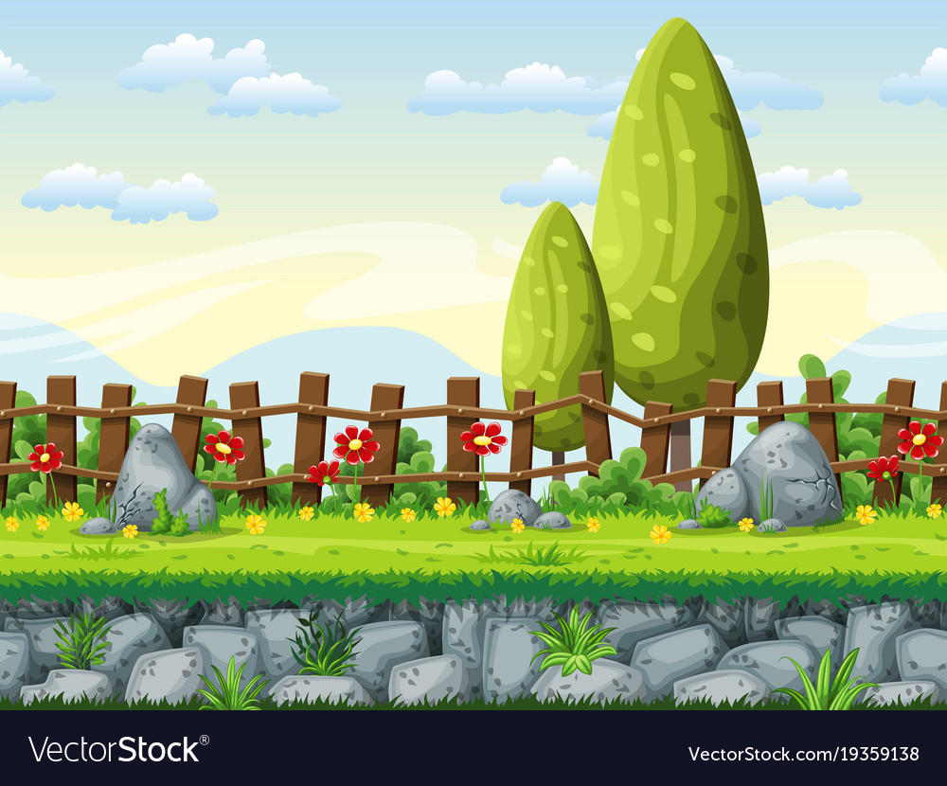
KĄ AŠ ŽINAU APIE AUGALUS ?
Kauno lopšelis- darželis „Liepaitė“
Parengė: Rasa Barvainienė
Aistė Guobė

Slide 2
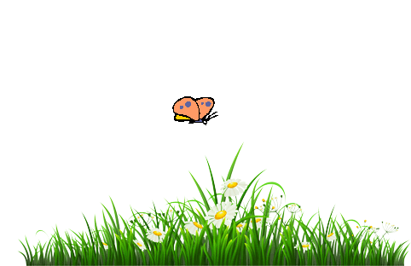
SVEIKI VAIKAI, KVIEČIAME VISUS KARTU ATLIKTI UŽDUOTIS.
ŠIANDIEN PRISIMINSIME, KO IŠMOKOME APIE AUGALUS.

Slide 3
NUSPALVINK APSKRITIMUS ATITINKAMA SPALVA, PAVAIZDUODAMAS GĖLĖS AUGIMO PROCESĄ.
1
2
3
4
5
6
7

Slide 4
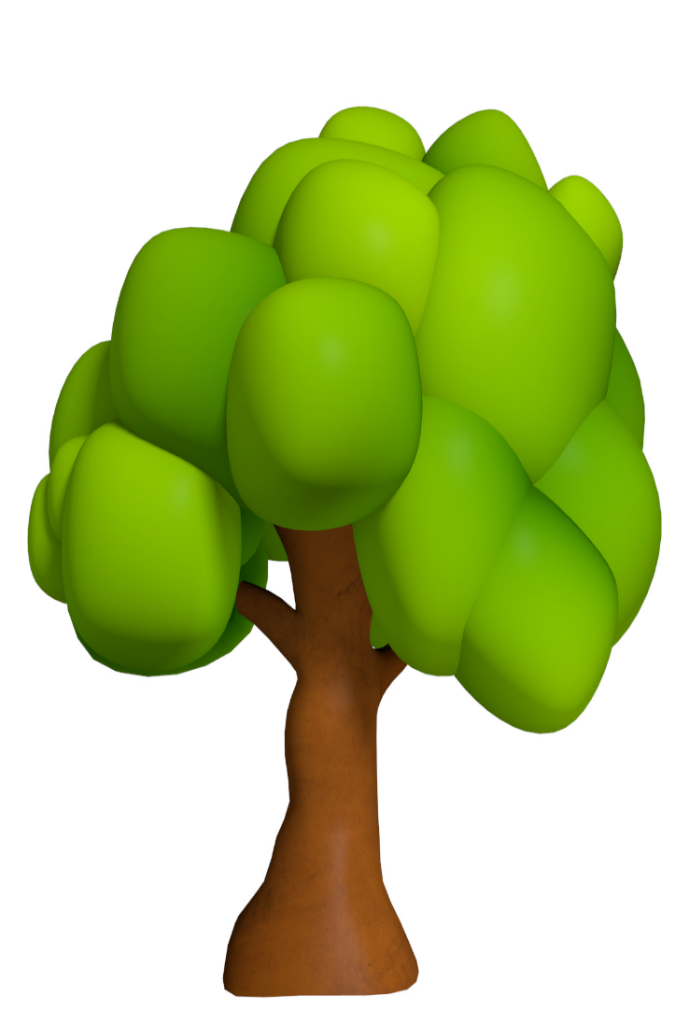
NUPIEŠK TIEK MEDELIŲ, KIEK MATAI TAŠKELIŲ.

Slide 5
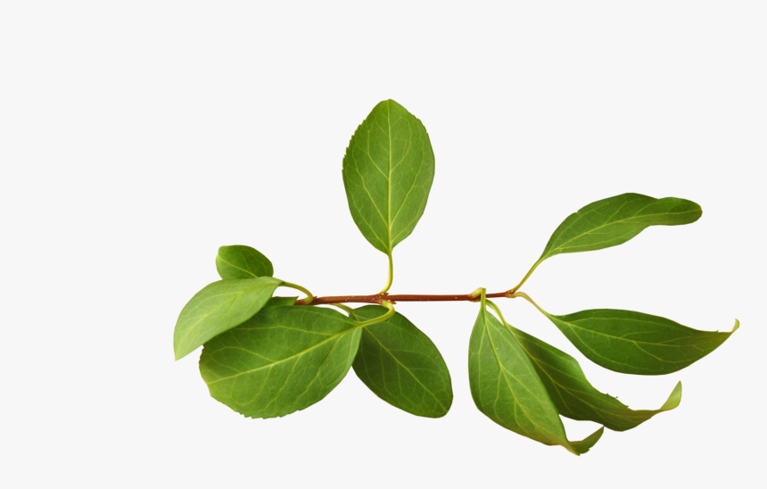
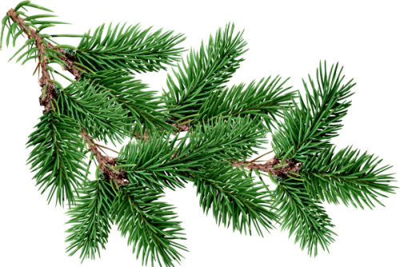
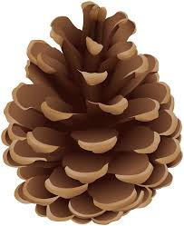
APIBRAUK PAVEIKSLIUKUS RAUDONAI, JEI TU GALVOJI, KAD JIE PRIKLAUSO LAPUOČIAMS, O MĖLYNAI – SPYGLIUOČIAMS.
LAPUOČIAI MEDŽIAI
SPYGLIUOČIAI MEDŽIAI

Slide 6
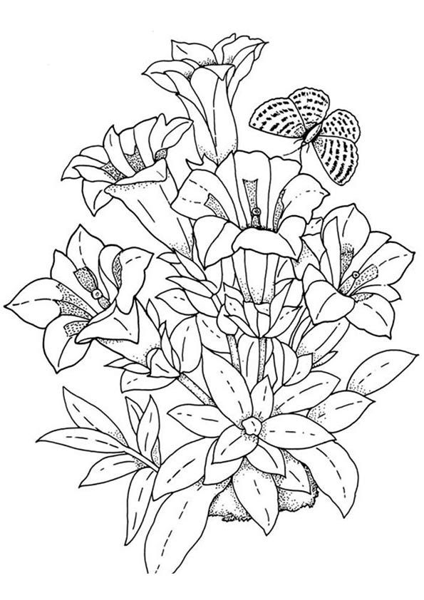
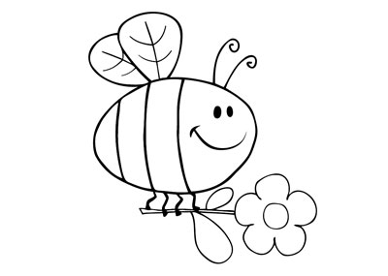
NUSPALVINK DEŠINĖJE NAMO PUSĖJE ESANČIUS AUGALUS

Slide 7
KOKS TAI AUGALAS ? TINKAMA ATSAKYMĄ APIBRAUK.
Žemesnės už krūmus.
Jų stiebeliai nesumedėję.
Gamtoje auga daugiausia.

Slide 8
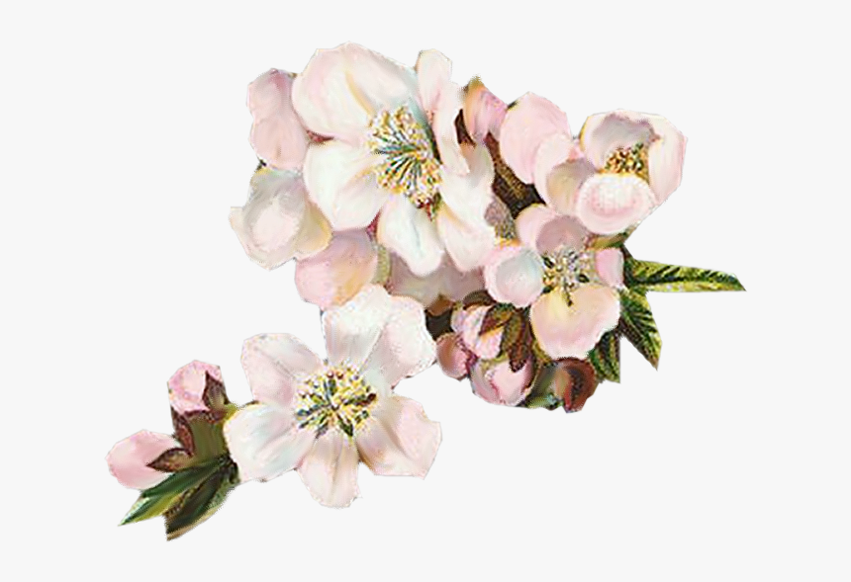
PARODYK IR IŠVARDINK PAGRINDINES MEDŽIO DALIS

Slide 9
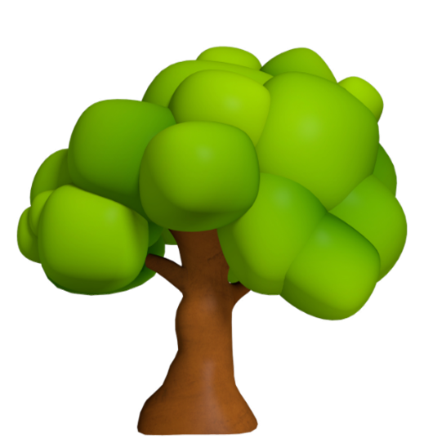
SUDARYK DIAGRAMĄ. NUSPALVINK TEK LANGELIŲ, KIEK YRA AUGALŲ.

Slide 10
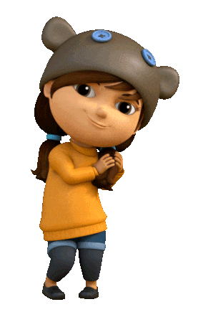
PAPASAKOK KAIP REIKIA PASODINTI AUGALĄ.

Slide 11
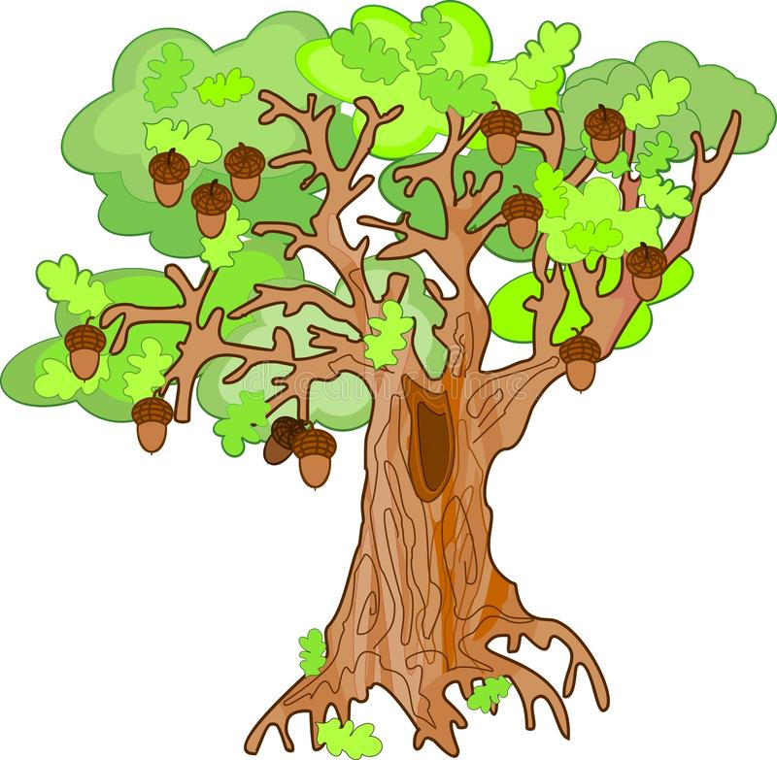
TEISINGAI ĮVARDINK AUGALUS. GAL ŽINAI AUGALŲ PAVADINIMUS?
MEDIS
GĖLĖ
KRŪMAS

Slide 12
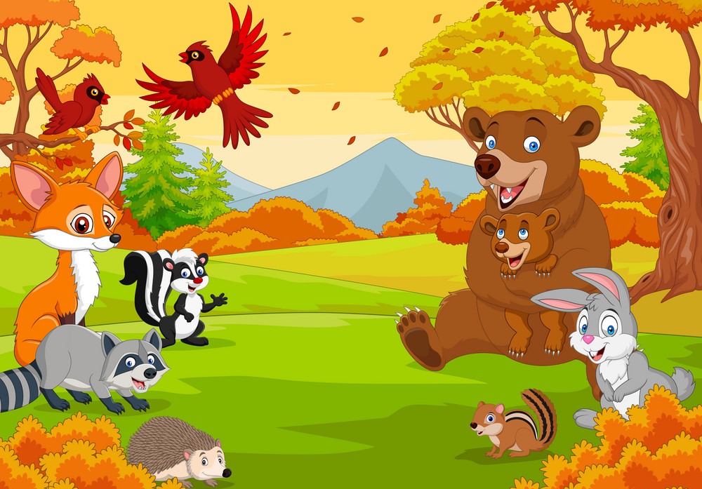
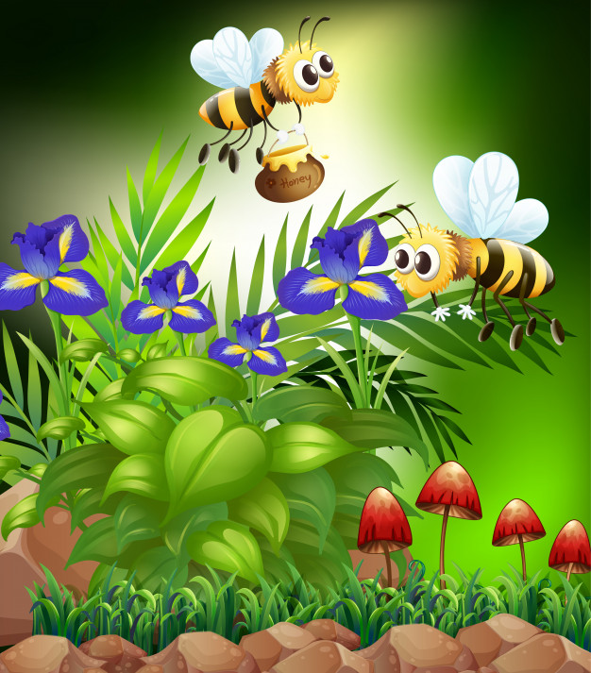
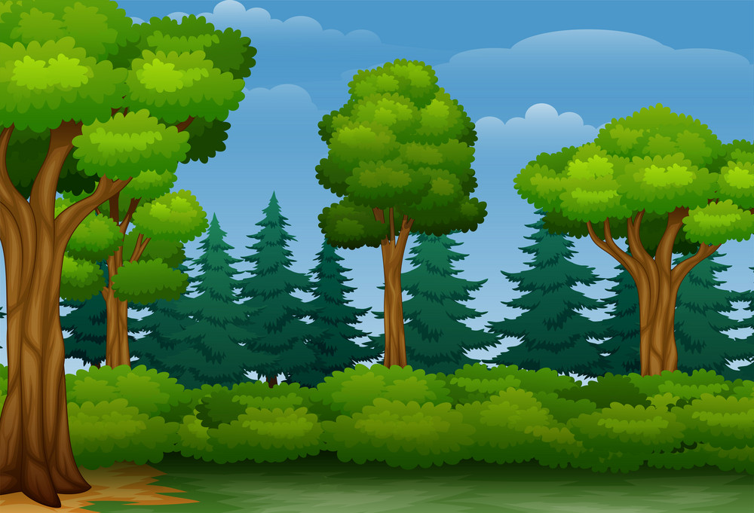
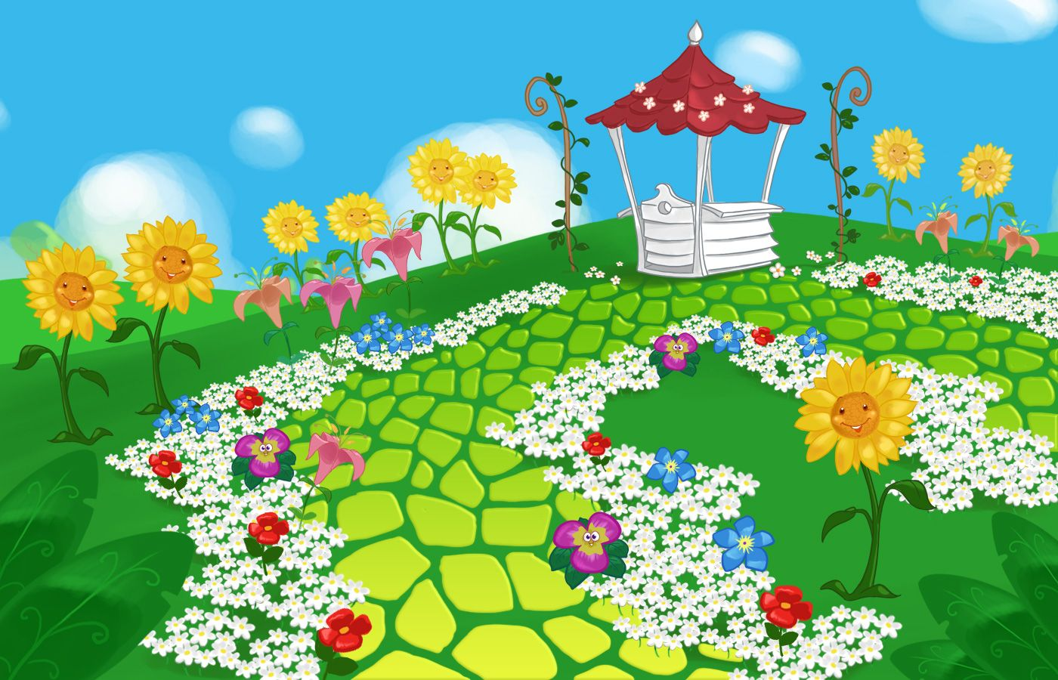
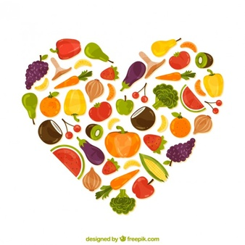
PAVEIKSLĖLIUS SUJUNK SU TINKAMU TEIGINIU.
Medžiai valo orą.
Puošia mūsų
namų aplinką.
Smagu būti
gamtoje...
Daržoves,vaisius,
uogas sveika
valgyti.
Miškai-įvairių
gyvūnų namai.
Žiedų nektaras
bitučių maistas.

Slide 13
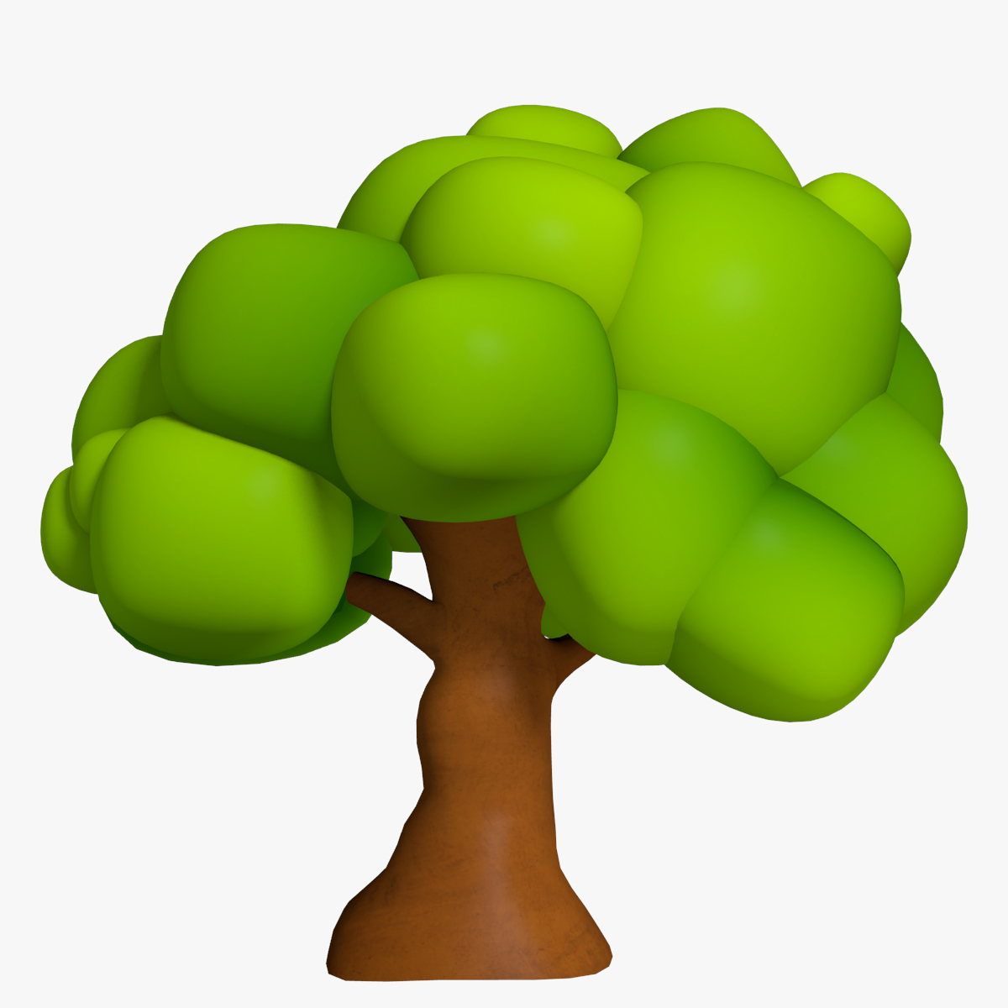
IŠKIRPK AUGALUS, JUOS SUDĖK NUO MAŽIAUSIO IKI DIDŽIAUSIO.
ATSARGIAI ELKIS SU ŽIRKLĖMIS.

Slide 14
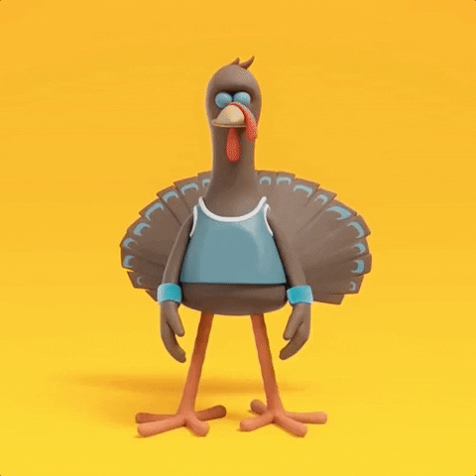
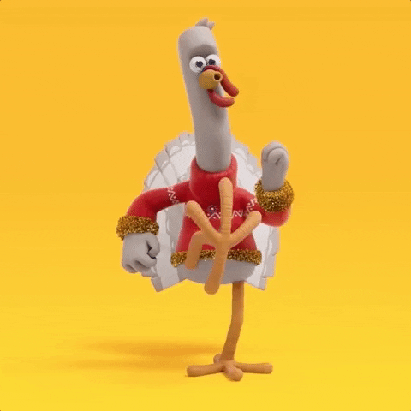
O DABAR VISI KARTU PO SUNKIŲ DARBŲ PASPORTUOKIME.

Slide 15
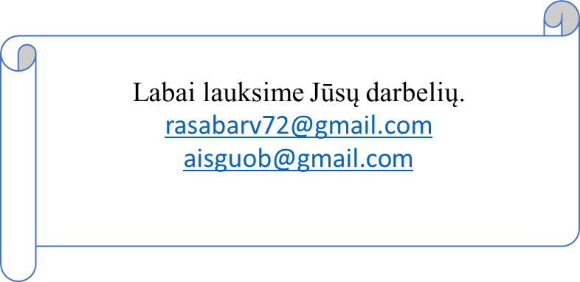
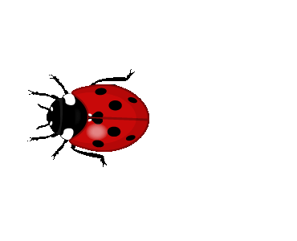
Šaunuoliai,puikiai padirbėjot!
SAUGOKIME
GAMTĄ!

